Slide 1

줌 두 레 14
지금 듣는 음악은
준혁이가 좋아하는
Anne Marie ‘2002’
8월 31일 월요일 9:30
★ 회의 ID: 986 3447 4009 ★ 비밀번호: 200831
1 그림 보고 모둠 문장 만들기
2 모둠 캐릭터 발표하기
3 모둠 구호 or 모둠 송 만들고 발표하기

Slide 2
낱말 4개로 문장 만들기
모둠 1번부터 낱말을 한 개씩 말하며
하나의 문장을 완성합니다.
예) 분식집에서 울고있는 만복이를 보았다.

Slide 3
문장 4개로 이야기 만들기
모둠 1번부터 문장을 한 개씩 말하며
이야기 한 편을 완성합니다.

Slide 4
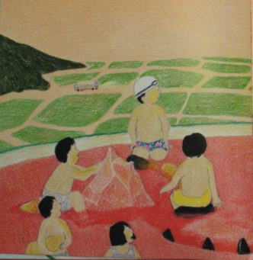
1. 어느덧 해가 저물었습니다.
2. 마지막 버스가 곧 도착하려고 해요.
3. 수박 모래성을 쌓던 아이는 모래성이 허물어질까봐 벌써 울려고 해요.
4. 막차를 놓칠까봐 아이를 달래고 어서 수박 수영장을 나왔습니다.

Slide 5
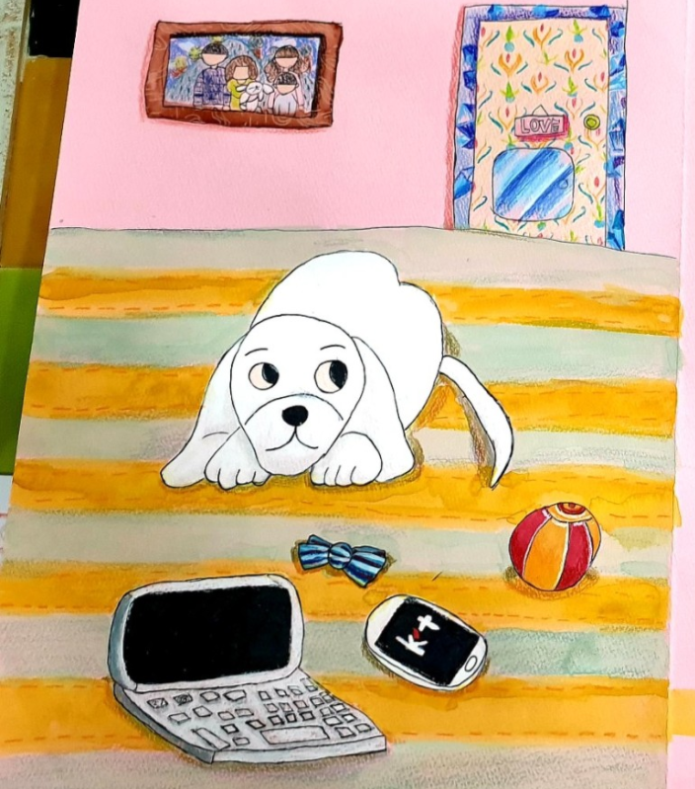

Slide 6
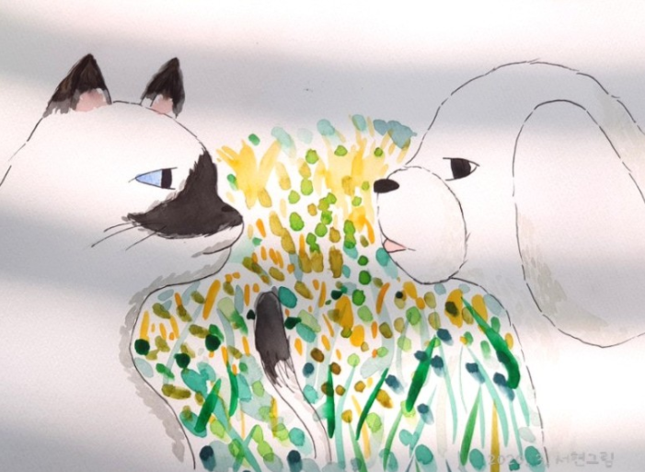

Slide 7
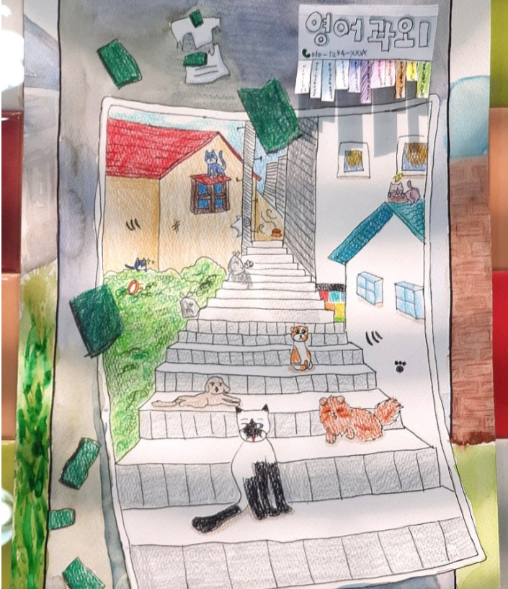

Slide 8
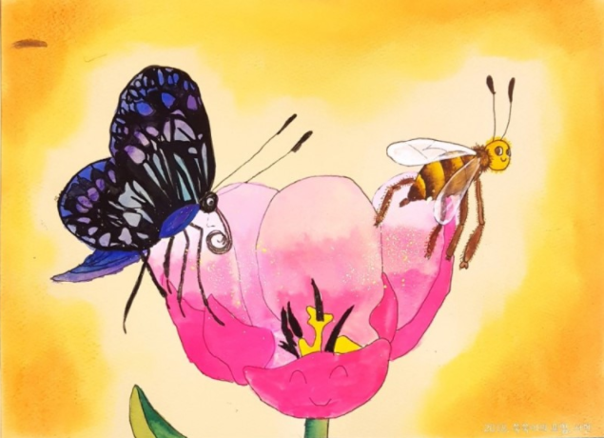

Slide 9
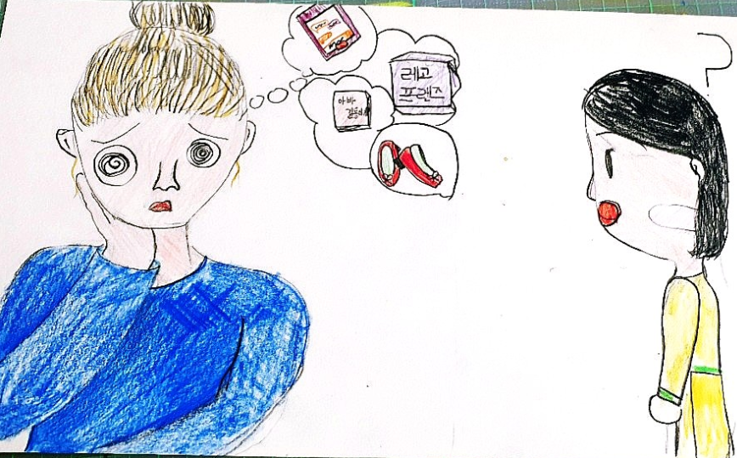

Slide 10
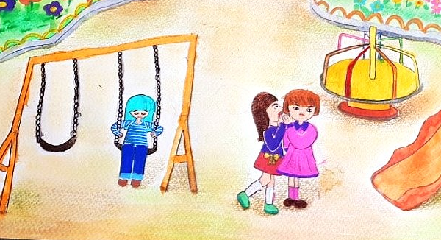

Slide 11
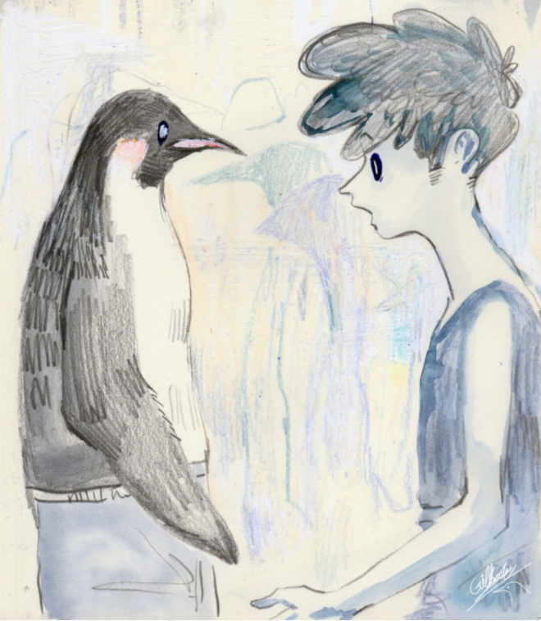

Slide 12
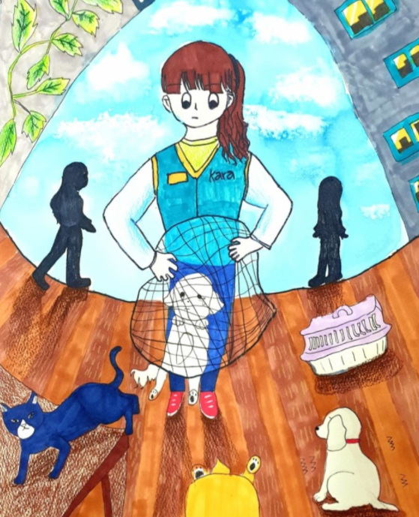

Slide 13
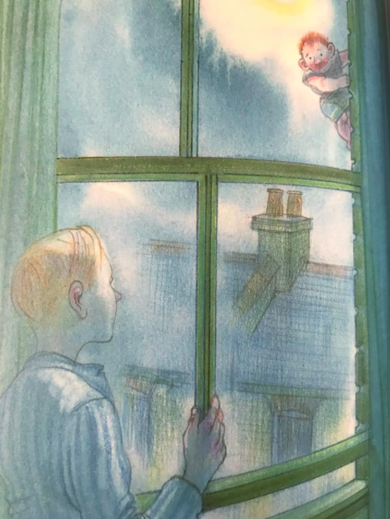

Slide 14
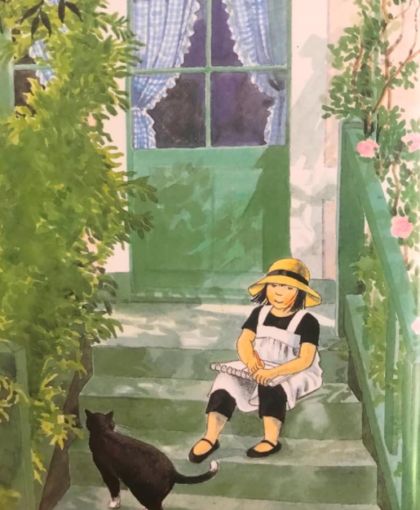

Slide 15
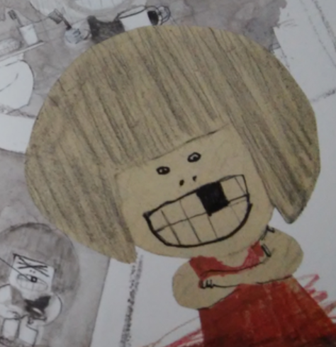

Slide 16
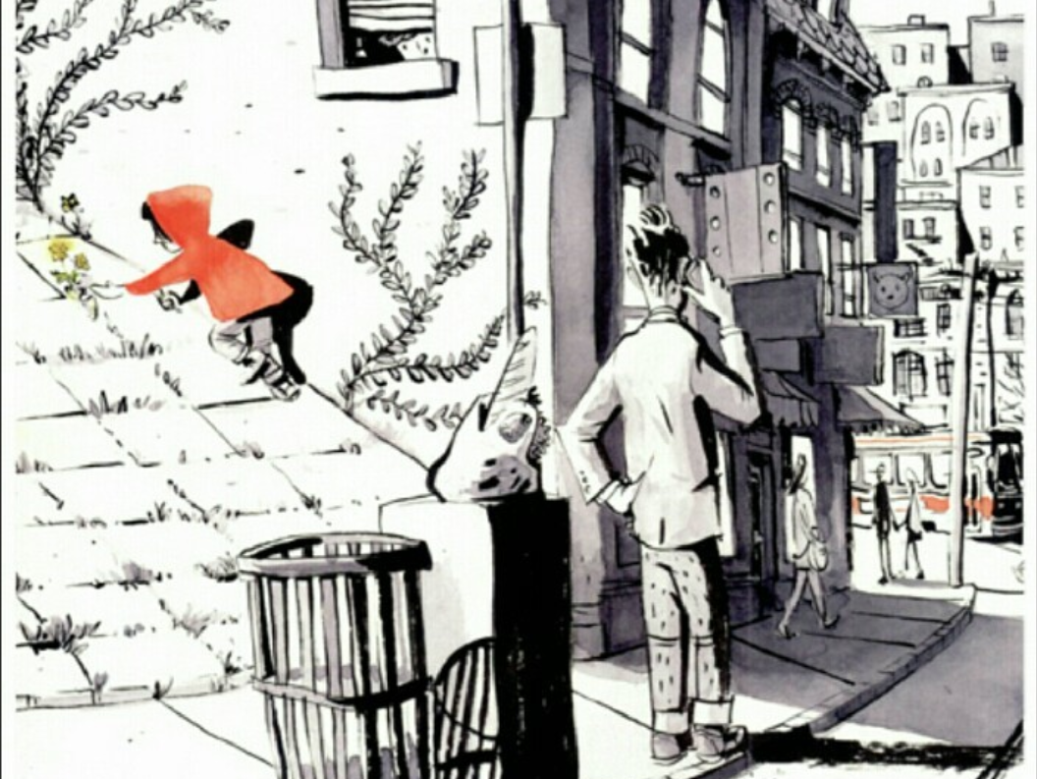

Slide 17
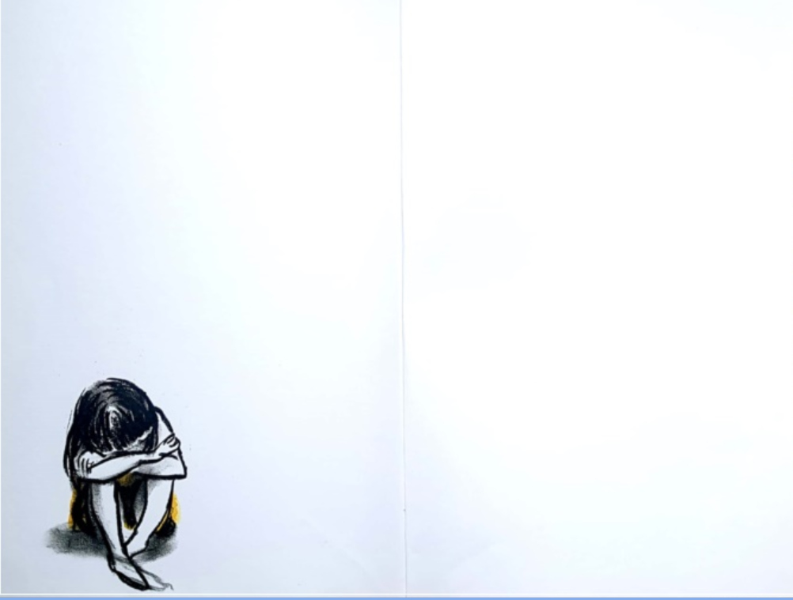

Slide 18
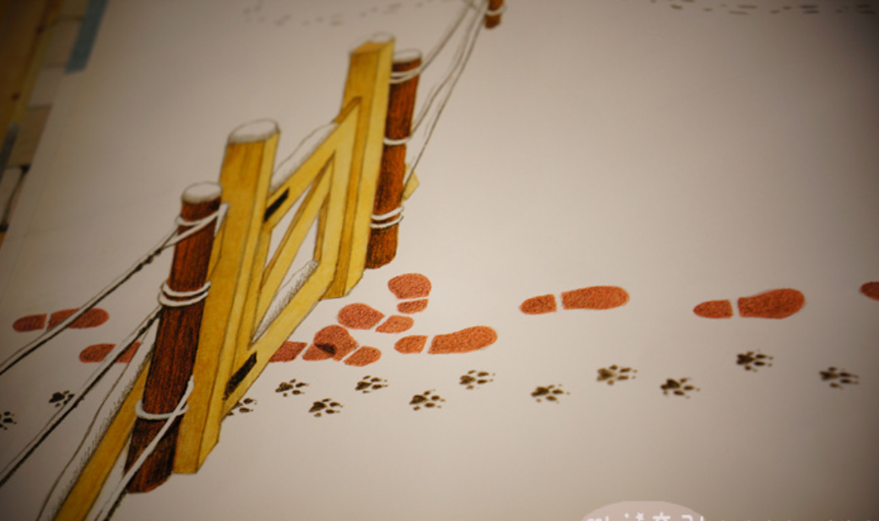

Slide 19


Slide 20
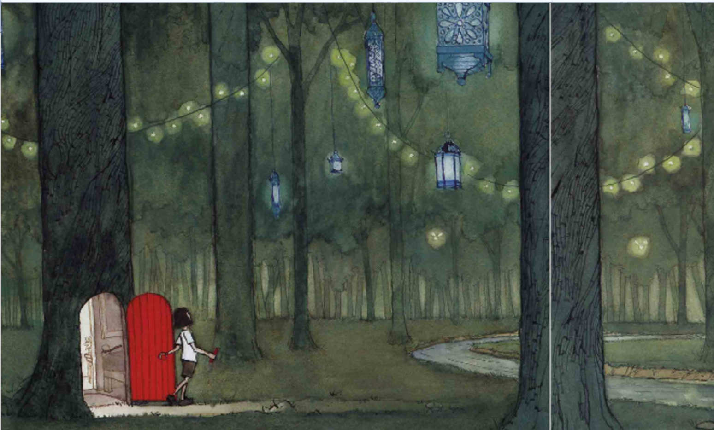

Slide 21
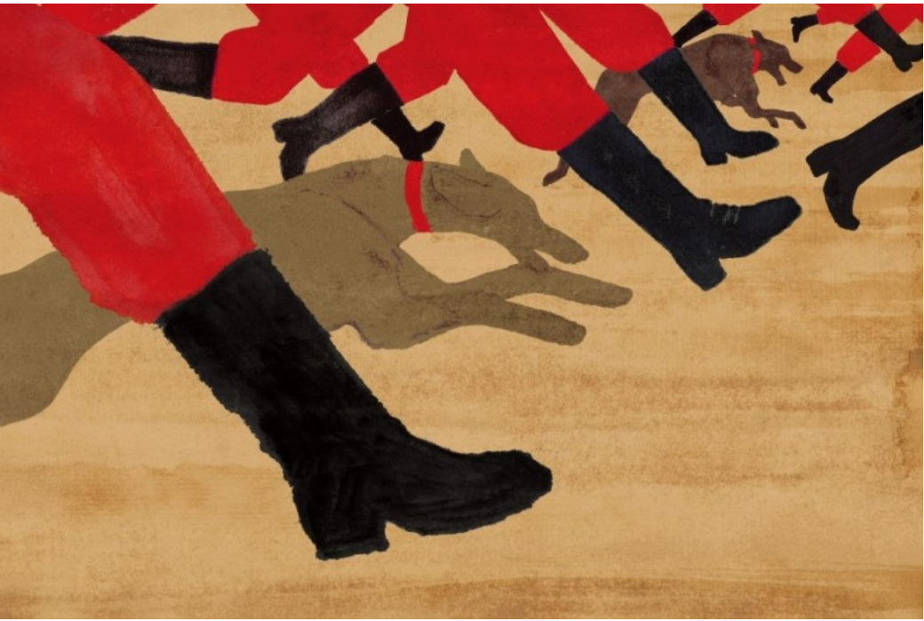

Slide 22
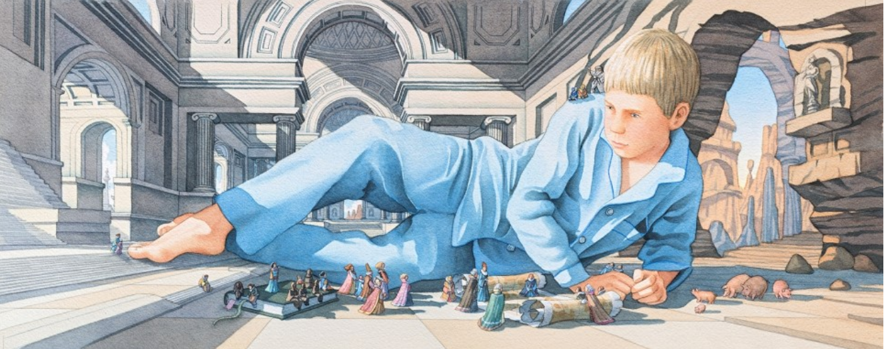

Slide 23
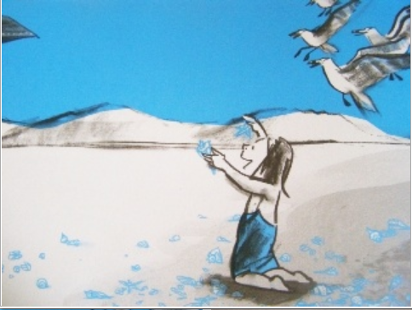

Slide 24
